Slide 1
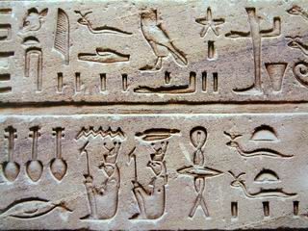
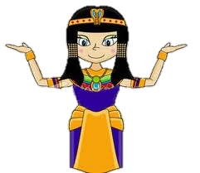
HAS TROBAT TOTES LES RESPOSTES ?
DONCS ARA ENS DISTRAUREM UNA MICA !
VOLS ESCRIURE COM UN EGIPCI ? CLICA AQUÍ !

